Slide 1

První pomoc
Primární vyšetření
Základní neodkladná resuscitace
Lukáš Dadák
Jan Maláska
ARK FN u sv. Anny a KARIM FN Brno a LF MU
/

Slide 2
Organizace předmětu
organizace cvičení, omlouvání, možnost nahradit
pravidla pro zápočet – napsat test na webu
kolokvium – nezabít pacienta 2 teoretické otázky a minuta resuscitace
    lukas.dadak@fnusa.cz
    jmalaska@fnbrno.cz

Slide 3

Studijní materiály:
http://www.lf3.cuni.cz/cs/pracoviste/anesteziologie/vyuka/studijni-materialy/prvni-pomoc/

Slide 4


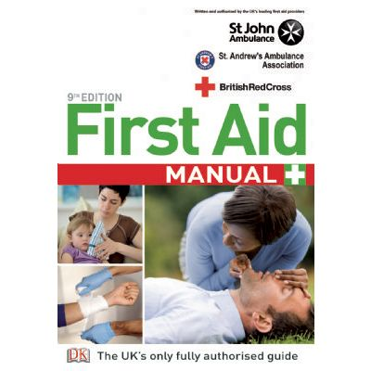
Studijní materiály:
IS.muni.cz
student – studijní materiály, záložky
http://is.muni.cz/el/1411/podzim2015/VLPO011p
literatura:
  Bydžovský Jan, První pomoc; 74 str., Grada
  Jarmila Kelnarová et al., První pomoc I,II, Grada
  St Johns Ambulance First Aid Manual - 9th edition
www
  cprguidelines.eu
  resuscitace.cz
  akutne.cz

Slide 5
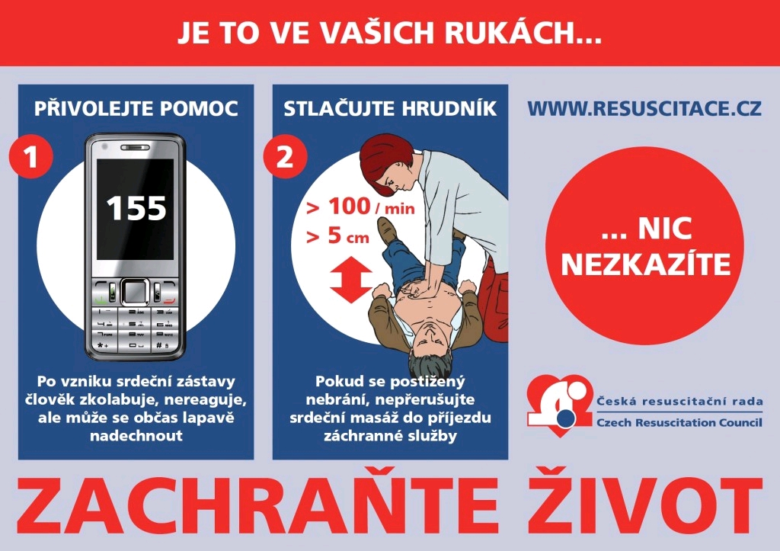
http://www.resuscitace.cz/

Slide 6

TV kampaň pro laiky, kteří do teď umí ….. NIC

Slide 7


Doporučení
2010
www.cprguidelines.eu

Slide 9
První pomoc
Soubor jednoduchých úkonů a opatření, která při náhlém ohrožení nebo postižení zdraví člověka omezují rozsah a důsledky tohoto ohrožení či postižení.
Poskytnout první pomoc je povinen každý občan České republiky starší 18 let, pokud tím neohrozí svoje zdraví či život.
    technická (hasiči, horská služba)
    předlékařská = laická
    lékařská přednemocniční (ZZS)
    nemocniční péče

Slide 10
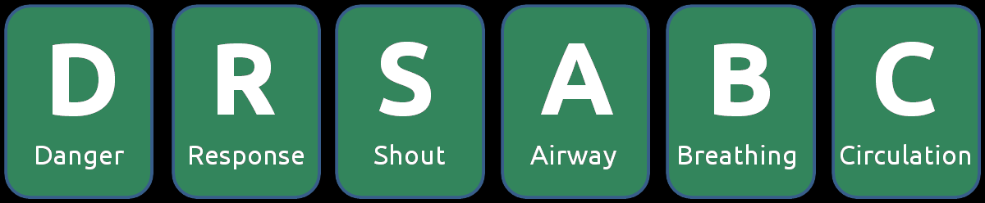
Postup laické / předlékařské první pomoci – DR‘S ABC
Primární vyšetření
D
R
S
A
B
C
Sekundární vyšetření
dohled, transport, dokumentace

Slide 11
Postup laické / předlékařské první pomoci
Danger
Response
Shout (Send)
Airways
Breathing
Circulation
Primární vyšetření
Sekundární vyšetření
dohled, transport, dokumentace

Slide 12
Primární vyšetření - cíle
Neuškodit = neohrozit pacienta, sebe...
Diagnostikovat zástavu oběhu během 15s
Najít problém a začít ho řešit během minut(y)

Slide 13
Danger

Slide 14
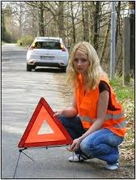
Nebezpečí
Zabezpečit
místo události = bezpečně za pacientem
      Automobil parkovat ZA nehodou
        obléct reflexní vestu
        označit výstražným trojúhelníkem, zastavit dopravu
      Plyn - vypnout, nešktrat, nerožínat, kontaktovat hasiče
      Zřícení budovy, požár - hasiči
zraněného
    zabránit druhotným poraněním
zachránce
      rukavice,resuscitační rouška
ostatní přihlížející

Slide 15
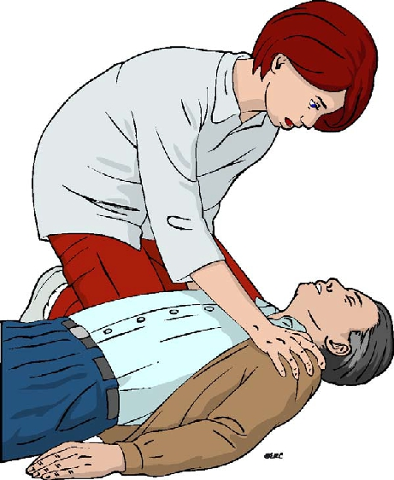
Response = Vědomí
Zakřič a zatřep
V bezvědomí se nachází každá zhroucená osoba nereagující na oslovení a bolestivý podnět.
Alert-Voice-Pain-Unresponsive

Slide 16
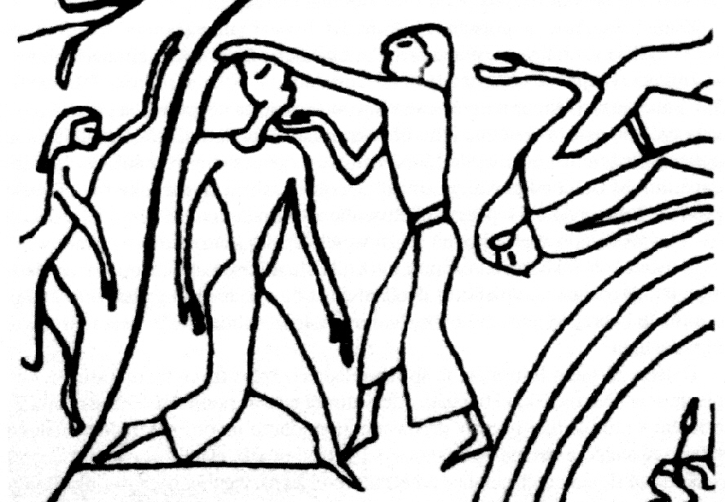
Airways = Dýchací cesty
V bezvědomí dochází k zapadení jazyka = bez záklonu hlavy nejsou průchodné dýchací cesty.
Manévry:
  záklon hlavy
  trojitý manévr

Slide 17
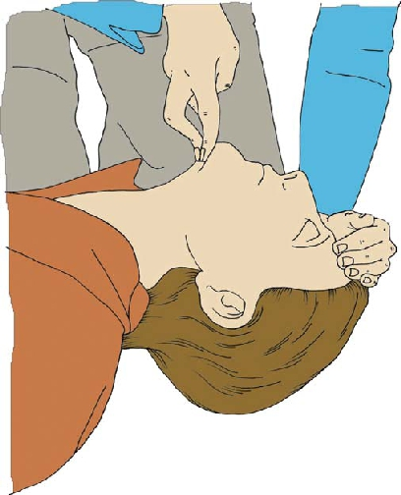
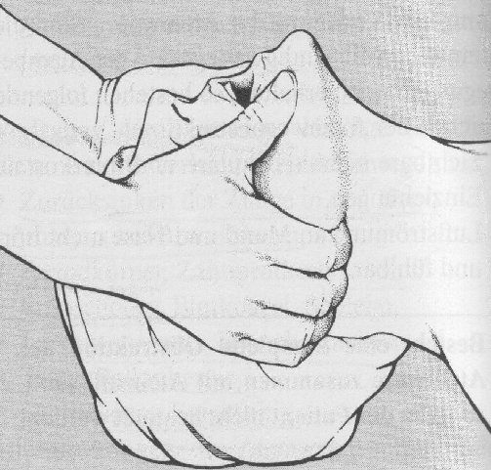
Záklon hlavy
zachránce klečí vedle hlavy
snazší naučení
Guidelines 2005+2010
Trojitý manévr
=Esmarchův trojhmat
zachránce za hlavou
obě ruce na dolní čelist
zaklonit, otevřít ústa, předsunout dolní čelist

Slide 18
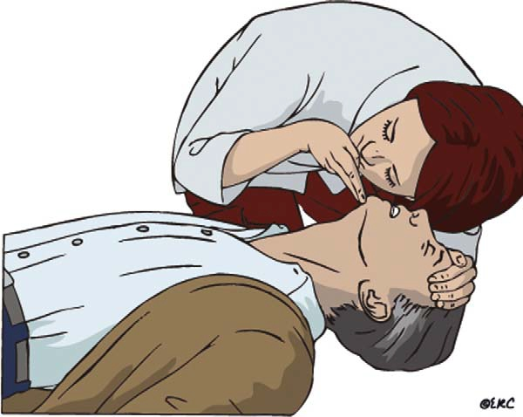
Breathing = Dýchání
vidět
slyšet
cítit

Slide 19
B = Dýchání:
vidět dýchací pohyby = zvedá se hrudník
slyšet a cítit dechový proud = průchodné dýchací cesty
hloubka a frekvence dýchání
        normální – pravidelné (10..14/min)
        pomalé (< 9/min)
        rychlé (>30/min)
        nepravidelné
        povrchní
      lapavé dechy = gasping
      zástava dechu

Slide 20
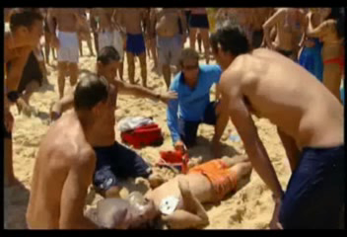
Gasping = lapavé dýchání

Slide 21
A+B:
Známky obstrukce dýchacích cest
    kašel
    chroptění, chrčení, bublání, pískání // Ticho
    vtahování jugula, (mezižeberních prostor-děti )
    zapojení pomocných dýchacích svalů:
        vynucená poloha v sedě / ve stoje, opřen o lokty
        souhyb nosních křídel
Barva kůže (není spolehlivá):
    růžová
    cyanotická = modro-fialová - jen akra nebo celé tělo

Slide 22
Oběh
vyšetřují laici jen je-li přítomno
  Vědomí
  Spontánní pohyby, kašel
  Dýchání
Puls hmatný dvěma / více prsty
Kapilární návrat

Slide 23
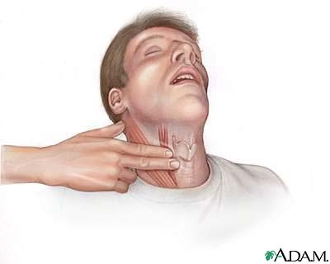
krkavice = na bok od ohryzku, před kývačem

Slide 24
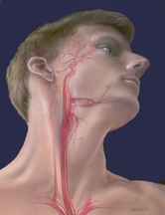
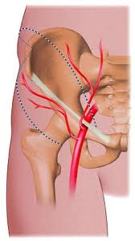
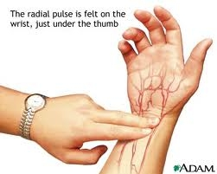
Puls hmatný:
  na krkavici / ve třísle
  (na zápěstí)

Slide 25
Oběh - puls
pravidelný, nepravidelný
plný, nitkovitý
tepová frekvence (počet pulzů za 10s * 6)
známky šoku – studená bledá kůže, ...

Slide 26
Kapilární návrat
  velmi hrubé orientační vyšetření
  (těžký šok)
  doba nutná k prokrvení nehtového lůžka
  = po stlačení – bílá – růžová
  norma do 2s
  dnes hlavně k hodnocení oběhu dětí

Slide 27
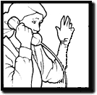
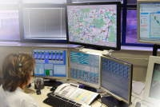
Zajištění zdravotnické pomoci:
oznámení RZP: 155 (112)
kdo
kde
co
kdy
kolik osob
jak vážná poranění
kdo, odkud volá
!! nezavěšovat !!

Slide 28
Náhlá Zástava Oběhu
Náhlá zástava srdeční činnosti nebo porucha srdečního rytmu vede k zástavě oběhu krve a přenosu kyslíku -klinická smrt
Klinický obraz:
  bezvědomí
  porucha dýchání
  není hmatný tep na krkavicích
  (změna barvy kůže (cyanóza))
oběh se laiky
nevyšetřuje

Slide 29
Příčiny zástavy oběhu:
poruchy srdečního rytmu
porucha dýchání (hypoxie)
vykrvácení (hypovolémie)
podchlazení (hypotermie)
otrava, poruchy vnitřního prostředí
úraz srdce, plicní embolie, pneumotorax

Slide 30
Neodkladná resuscitace
Cardio Pulmonary Ressuscitation
Soubor výkonů k okamžitému zajištění oběhu okysličené krve u osoby postižené náhlou zástavou oběhu.
resuscitace = okamžitá léčba jakéhokoli stavu, při kterém selhává dodávka kyslíku do mozku.
Basic Life Support (BLS) = Základní neodkladná resuscitace
Advanced (Cardiac) Life Support (ACLS)= Rozšířená neodkladná resuscitace

Slide 31
Neodkladná resuscitace
odvrací / zpomaluje klinickou smrt
zajistí průtok krve mozkem a srdcem
30% normálního srdečního výdeje
nedostačuje k obnově vědomí

Slide 32
Základní neodkladná resuscitace (BLS)
bezvědomí + bez dechu = (bez pulsu)
Poloha poraněného na zádech,
na tvrdé podložce
Uvolnění d.c.
Nepřímá masáž srdce + Umělé dýchání
30 stlačení hrudníku : 2 vdechy

Slide 33
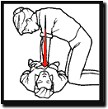
Nepřímá srdeční masáž
zachránce klečí v úrovni hrudníku
ve středu hrudníku
hranu dlaně na hrudní kost, II. dlaň na I.
horní končetiny nataženy

Slide 34
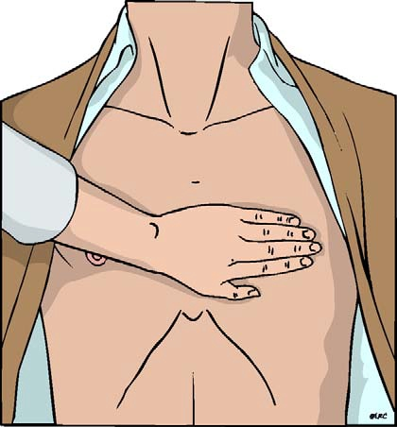
Komprese
ve středu
alespoň 5 cm
(ne víc než 7)
alespoň 100/min
(ne víc než 130)
uvolnění
hrudníku
střídat
zachránce po 2min

Slide 35
Umělé dýchání
Z úst do úst
Z úst do úst a nosu současně – u dětí
Z úst do nosu
Adekvátní objem: 6ml/kg
= viditelné zvednutí hrudníku (cca 500 ml)
Minimalizovat přerušení kompresí hrudníku
Vdech trvá 1 s , výdech trvá 1s.

Slide 36
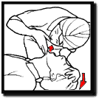
Zajištění dýchání Breathing
záklon hlavy
ucpat nosní dírky, (zvednout bradu)
nádech, obejmout ústa
vdech 1s
objem = zvedá se hrudník
pasivní odchod vzduchu (1s)
v cyklu 30:2

Slide 37
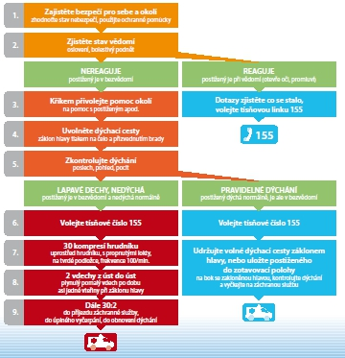
Bezvědomí + bez normálního dýchání
© 2005

Slide 38
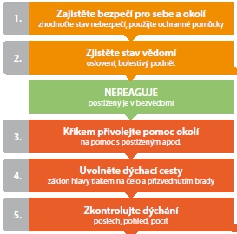
Neztrácet čas,
viditelné překážky
odstranit
© 2010

Slide 39
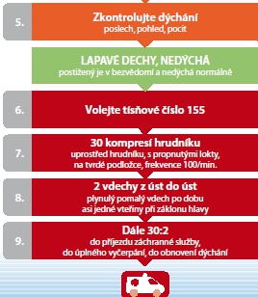
na tvrdé podložce
30 stlačení ve středu hrudníku
do hloubky alespoň 5 cm, ne více než 6,
alespoň 100/min, ne více než 120/min
© 2010

Slide 40
Neúčinné dýchání
během 2 pokusů o prodýchnutí byl odpor, nezvedal se hrudník
!! neztrácet čas !!
provést 2.cyklus 30 stlačování hrudníku
před dalším dýchání hledat příčinu:
  otevřít ústa a 2 prsty vyjmout cizí tělesa
  kontrolovat /zlepšit záklon hlavy
  pevně přilepený chrup ponechat
  volný umělý chrup vytáhnout

Slide 42
KDY
nezahájit CPR?
při jistých známkách smrti (dlouhá prodleva)
    Tonnelliho příznak (tlak na bulbus 2 a 3 prsty deformuje zorničku)
    posmrtné skvrny (červenofialové skvrny, lze je zpočátku vytlačit prstem)
    posmrtná ztuhlost
úraz neslučitelný se životem (dekapitace)
terminální stav nevyléčitelného onemocnění

Slide 43
Ukončení resuscitace
obnoveno dýchání, vědomí
    stabilizovaná poloha a monitorace do ZZS
lékař = resuscitační úsilí nevede k obnově oběhu – 20-30 minut
vyčerpání = je-li zachránce natolik vyčerpán, že v oživovacím úsilí nemůže pokračovat
nové nebezpečí

Slide 44
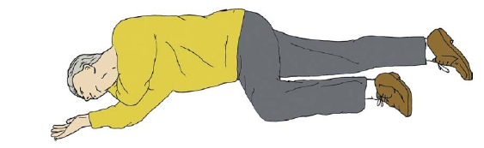
Stabilizovaná / zotavovací poloha
mnoho variant
Poraněný leží na boku - stabilní (ne vratký)
bez tlaku na hrudník
I: koma + spontání dýchání
    prevence vdechnutí žaludečního obsahu
    prevence zapadení jazyka
KI: předpoklad poranění páteře
!! kontroluj záklon hlavy a dýchání !!

Slide 45
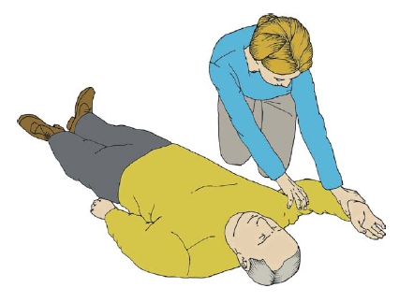
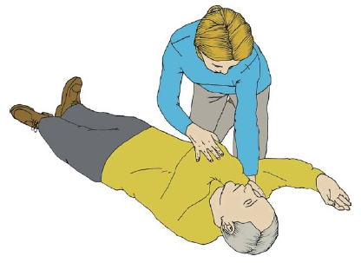
bezvědomí, dýchá, hmatný puls
na zádech
končetiny v ose těla
bližší HK – rameno flexe, loket flexe
vzdálenější ruka – přes hrudník za krk [bude opora hlavy]

Slide 46
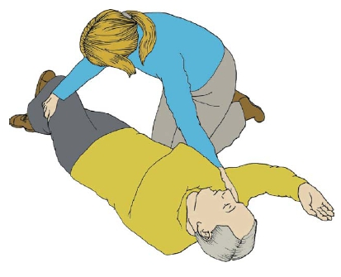
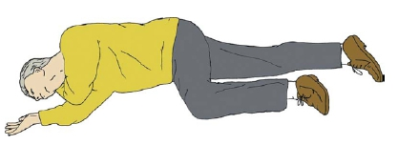
pokrč vzdálenější DK v koleni
tlač na ohnuté koleno k sobě a táhni za vzdálenější rameno
uprav horní nohu kyčel i koleno v pravém úhlu
zakloň hlavu a zkontroluj průchodné dýchací cesty

Slide 47
Hlavní chyby BLS:
nedostatečný záklon hlavy u dospělých, značný u dětí
dlouhé zjišťování diagnózy zástavy oběhu
opomenutí kontroly zvedání a klesání hrudníku
opomenutí střídat se
vdechování značného objemu vzduchu

Slide 48
Rizika infekce během BLS
Je popsán přenos (slinami, zvratky, krví) jen:
tuberkulóza
Neisseria meningitidis
severe acute respiratory distress syndrome
(SARS)
Přesto jsou doporučeny bariérové pomůcky
s jednocestným ventilem (výdechovou chlopní).
Autolékárnička od 1.1.2011 do ...?

Slide 49
Bariérové pomůcky
Mohou zvýšit mrtvý prostor
Mohou zvýšit odpor dýchacích cest
Mohou zabránit infekci zachránce
a zvýšit ochotu dýchat do bezvědomého.

Slide 50
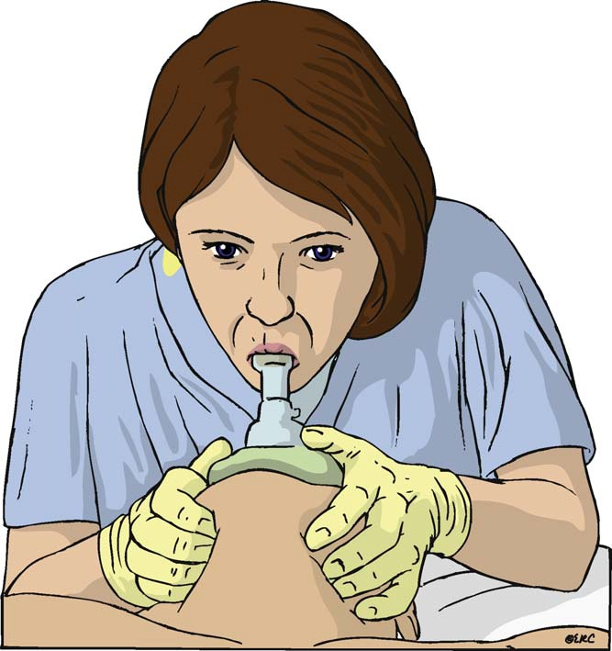
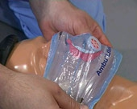
Dýchání do res. roušky / masky

Slide 51
ZZS JmK

Slide 52
První pomoc před příjezdem RZP

Slide 53
